Slide 1












克服焦虑情绪 收心安心学习
国庆节节后收心会
学校节后收心主题班会PPT课件
一个良好的铺垫能有效避免“节后综合征”带来的不良影响，因此最好为自己指定一个学习计划，将学习量化安排，抛开对学习的厌倦情绪

Slide 2


目录
行业PPT模板http://www.1ppt.com/hangye/
说说你的国庆节
你有节后综合征吗
赶走节后综合征
调整状态投入学习

Slide 3
第一部分
说说你的国庆节

Slide 4

说说你的国庆节
金风送爽、天高云淡，转眼间国庆长假一闪而过，各位同学们说说你的国庆假期吧。

Slide 5


假期分享
朋友聚餐、遍访美食
出行旅游、奇人逸事
Notes:
模板来自于： 第一PPT https://www.1ppt.com/

Slide 6


假期分享
宅家追剧、通宵熬夜
规划时间、合理学习

Slide 7
第二部分
你有节后综合征吗

Slide 8
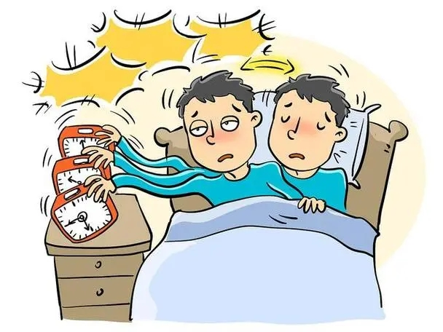
节后综合征
节后综合征是人们在大假之后出现的（特别是春节黄金周和国庆黄金周）的各种生理或心理的表现。
你有节后综合征吗？

Slide 9
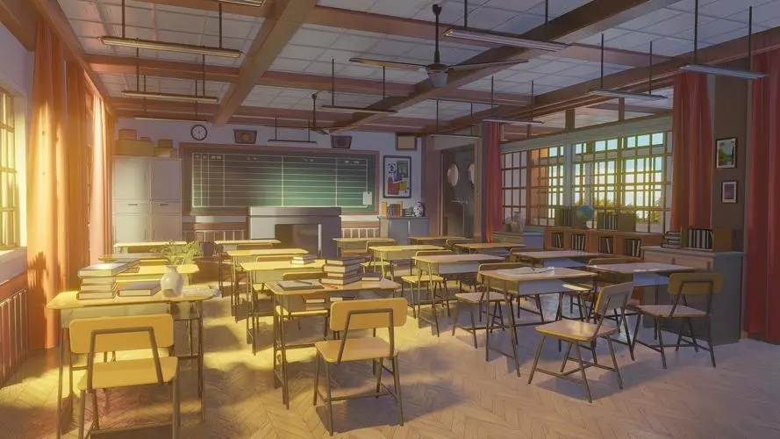
节后综合征
这些节后综合征的症状，你有吗？
不想起床
幻想自己有病不想上学
头晕、耳鸣、眼花、四肢乏力
消化不良、恶心呕吐、腹泻肚痛
头晕胸闷、困倦乏力、情绪烦躁
沮丧、烦闷假日综合症
记忆力变差

Slide 10
第三部分
赶走节后综合征

Slide 11

赶走节后综合征
及时调整，规律作息，教你赶走节后综合征,一起找回好状态!

Slide 12

赶走节后综合征
1.起床困难
闹钟一般3个起步
表现:
调节方法:
尽快恢复原来的生活规律，确保睡眠规律性
保证充足睡眠，睡好午觉，晚上11点前睡觉, 中午午睡半个小时

Slide 13
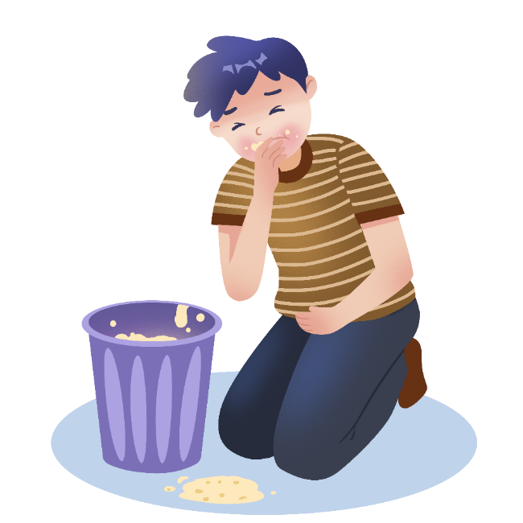
赶走节后综合征
2.肠胃紊乱
胃里翻江倒海
表现:
调节方法:
多菜少肉七分饱
三餐时间固定正饭时间至少20分钟细嚼慢咽
当经常有胃胀、消化不良等症状时，在腹部，上下轻轻按摩，症状便会随之减轻

Slide 14
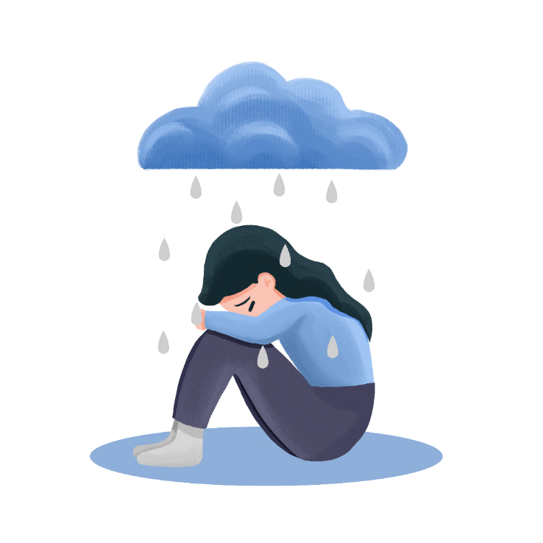
赶走节后综合征
3.疲劳焦虑
表现:
注意力不集中，精神紧张，心烦气躁
调节方法:
抓紧时间自我调节规律睡眠、饮食
保持开窗通风
不要长久静坐，保持放松的姿势

Slide 15
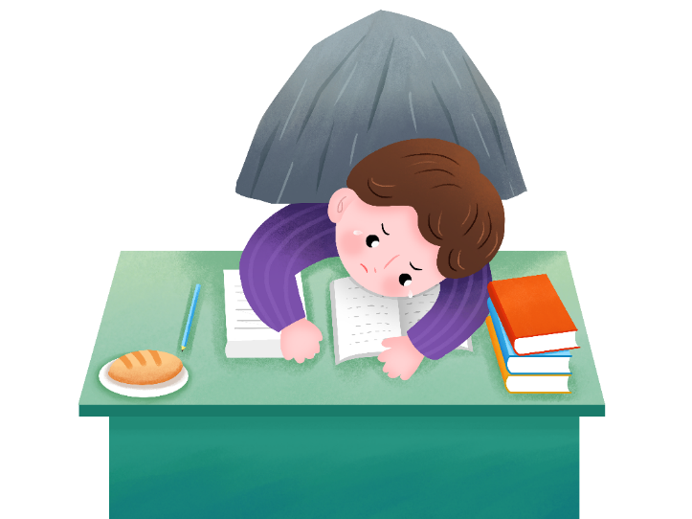
赶走节后综合征
4.上学恐惧
表现:
头昏脑涨，有心无力，不想上学!
调节方法:
规划上学后要完成的几项任务，使自己的心理调整到学习状态
每过2个小时进行一次绵长而深厚的呼吸减轻紧张感
建议上学前洗个热水澡，尽量恢复到节假日前的作息时间，最好在睡前喝上一杯牛奶助眠

Slide 16
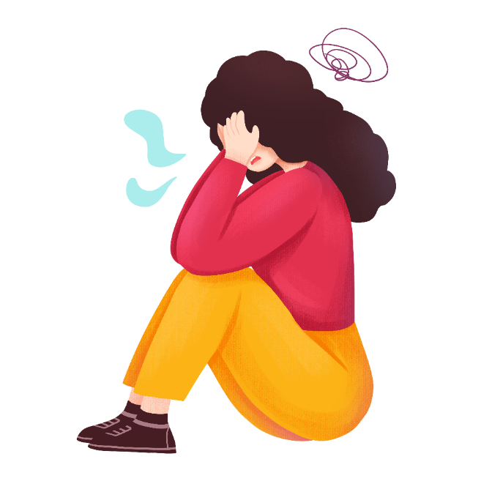
赶走节后综合征
5.拖延熬夜
表现:
晚上不睡，夜里精神抖擞
调节方法:
睡前不要让大脑高度兴奋，将可用音乐等让自已静心
每晚坚持热水泡脚5~10分钟
不能吃太饱，以清淡为主，多吃维生素含量高的食物
胃肠不好和睡眠不好的人可喝枸杞泡的热茶或菊花茶

Slide 17
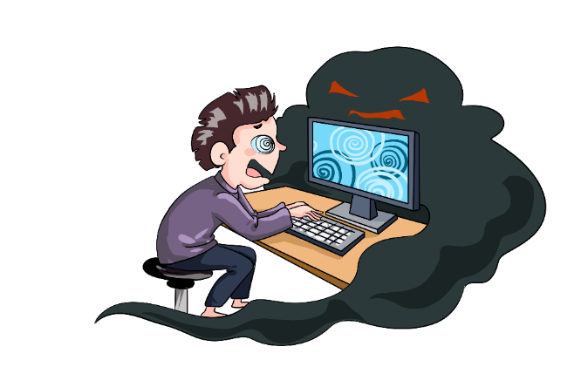
赶走节后综合征
6.网络沉溺
表现:
天大的事不能坑队友
调节方法:
睡觉前关掉提醒功能，将手机放到不易拿到的地方
控制自己的上网时间，用电脑超过1小时应休息十几分钟
进行“摆脱手机”训练，花1分钟将手机里的消息看完，将手机正面朝下放置15分钟，每周将时间延长5分钟

Slide 18
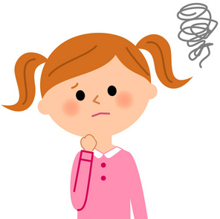
赶走节后综合征
7.脑空白
表现:
我是谁?我在哪里?我在干什么?
调节方法:
每天花10分钟的时间，来搜寻家中经常出现的物品，比如钥匙、钱包、眼镜
玩一些利用物理知识的智能手机游戏，能提高注意力
上学选择不同的路线、用非惯用手刷牙

Slide 19

第四部分
调整状态投入学习
Notes:
模板来自于： 第一PPT https://www.1ppt.com/

Slide 20

调整状态投入学习
1.制定学习计划
一个良好的铺垫能有效避免“节后综合征”带来的不良影响，因此最好为自己指定一个学习计划，将学习量化安排，明确每天的任务，抛开对学习的厌倦情绪。

Slide 21

调整状态投入学习
2.提前预习，帮助自己提高听课效果
同学们不妨利用开学前的时间里把各科，尤其是数学的新课预习下。
一般各科预习到开学后两三天的进度就能收获到很明显的效果。

Slide 22
调整状态投入学习
3.调整心态
①树立信心
首先，需要有一个明确的目标定位，不要超过自己的实力，否则设定的目标达不到，心理就会受到挫折。

Slide 23
调整状态投入学习
3.调整心态
②调整预期
每天勤勤恳恳踏踏实实，努力学好每一门课。但不要设立过高的目标，要明白成绩是一个受多方面影响的自然结果，并不会因为目标的设定就必然变得更好。

Slide 24
调整状态投入学习
3.调整心态
③优化情绪
以平常心对待学习，心情不好的时候，要多想想自己生活中愉快、开心的事情，把积极情绪调动起来。

Slide 25
调整状态投入学习
同学们，你们都掌握了吗？
希望大家尽快早点调整好状态，以崭新的面貌迎接今后的学习吧！

